Slide 1

CityAdvisor
Comparador de códigos postales en España

Slide 2
Objetivo:
Medios:
Conseguir comparar entidades geográficas.
Obtener algunas conclusiones de la comparación.
Creación de una api para poder conseguir los datos y visualizarlos.

Slide 3
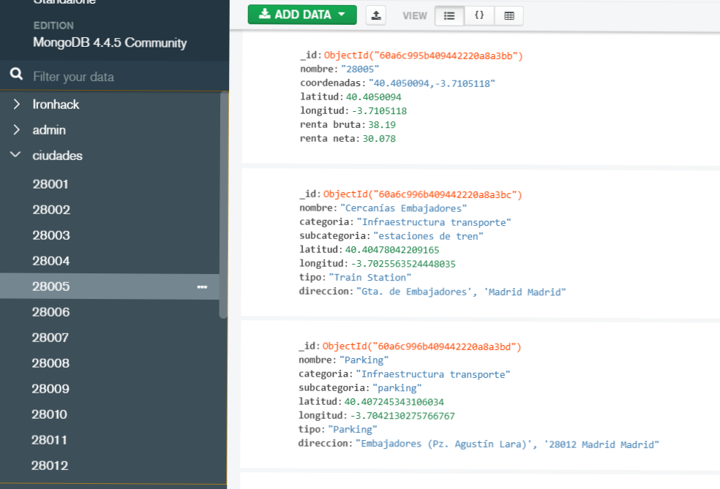
Estructura de la base de datos:
Utilizamos MongoDB
Colecciones por código postal
  Elección entidad geográfica
Un documento identificador
Un documento para cada elemento

Slide 4
Flojo de los datos
Recibimos un input del usuario en nuestra api de Streamlit
Se lo pasamos a la api de Google Places.
Creamos colección con documento identificador.
Le pasamos los resultados obtenidos a la api de Fourscuare.
Creamos resto de documentos.
Recibimos un input del usuario en forma de selección
Le damos una visualización
Agregamos datos al documento identificador mediante otros medios

